Slide 1
S T E (A) M – APPS
Voor lager onderwijs
Organisatie: Fyxxi
Coach: Aygül Aktas

Slide 2
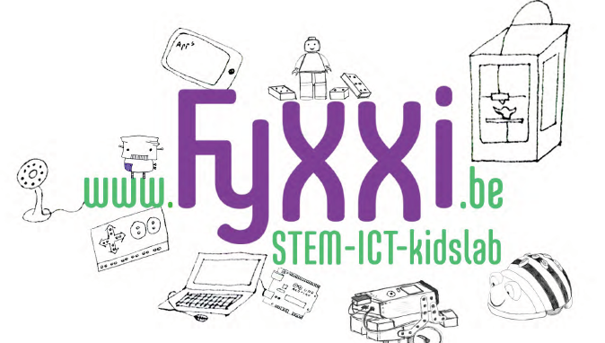
Fyxxi-lab
In Gent bezoeken kinderen van 5 tot 18 jaar het Fyxxi-lab met hun leerkracht.
We organiseren praktijkgerichte workshops:
Binnen de schooluren voor klassen
Voor leerkrachten
Buiten de school
Bezoek www.fyxxi.be

Slide 3

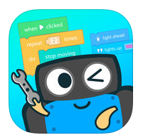
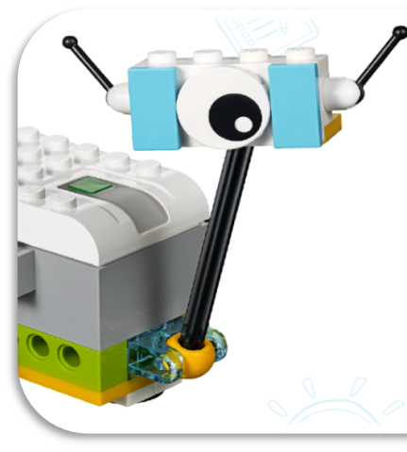
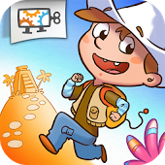
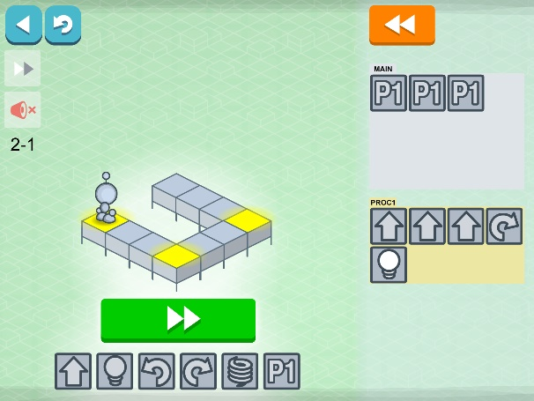
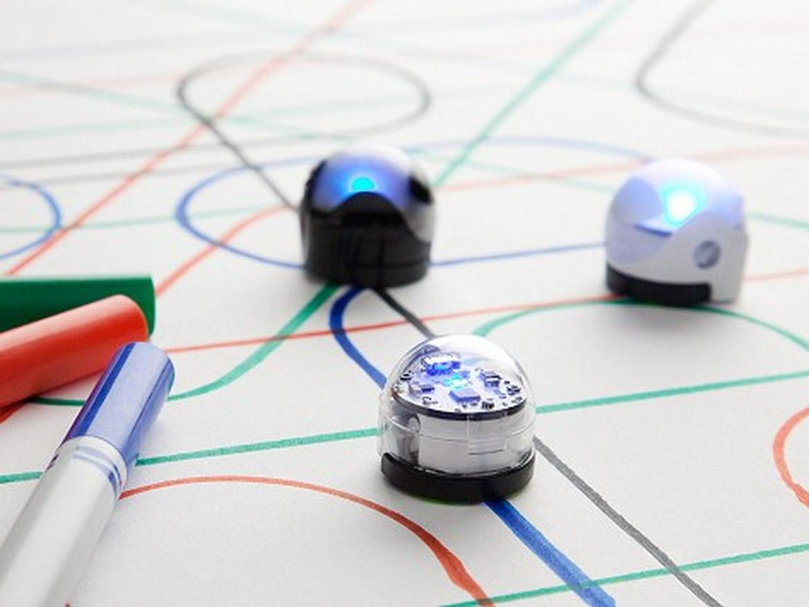
Inhoudsopgave
Apps Coderen
Apps Robots

Slide 4

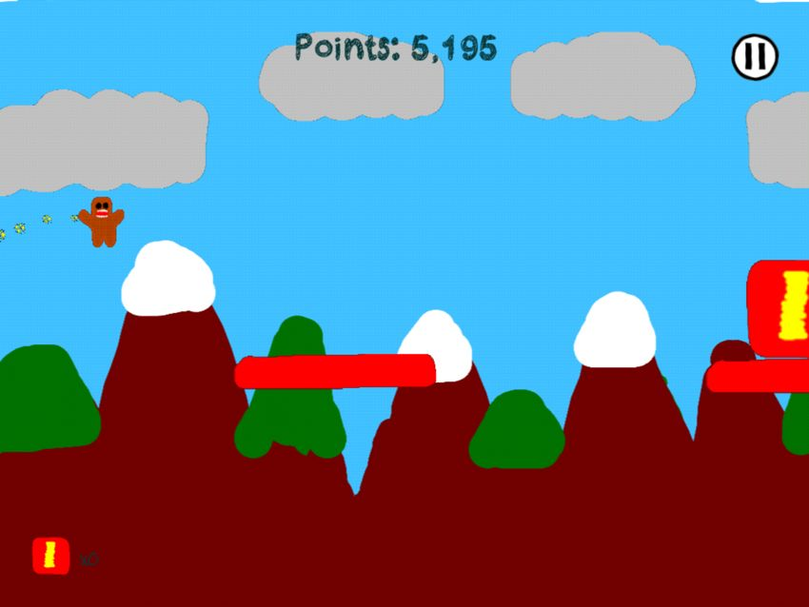

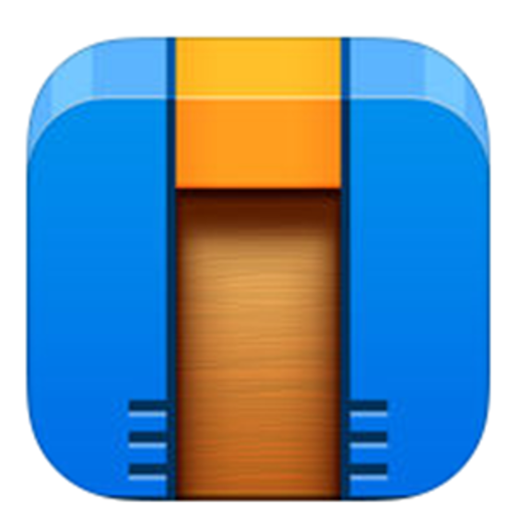
Programmeren en coderen
Notes:
RunMarco
Kodable
Lightbot Hour
Cargo-Bot
Daisy the Dinosaur
Osmo Coding

Slide 5
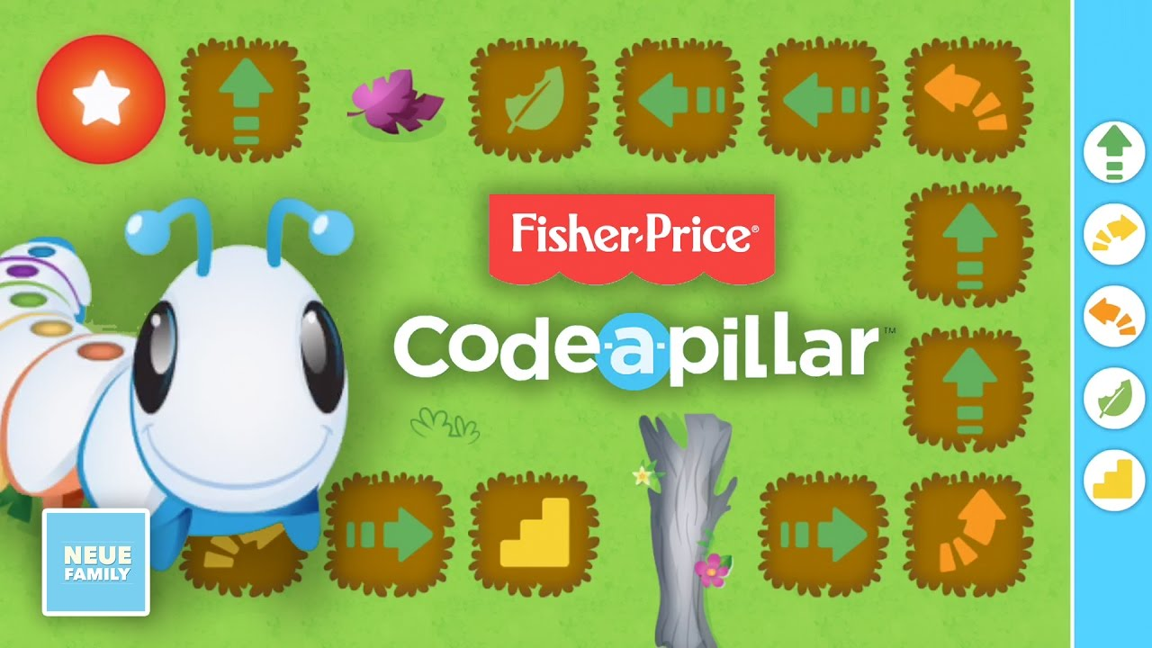
Code-a-Pillar
Kleine kinderen kunnen simpele bewegingen programmeren aan de hand van symbolen. Ons rups moet zijn eindbestemming halen en heeft uw hulp daarvoor nodig.
Leeftijd: Vanaf 5 jaar
Taal: Engels
Prijs: Gratis

Slide 6
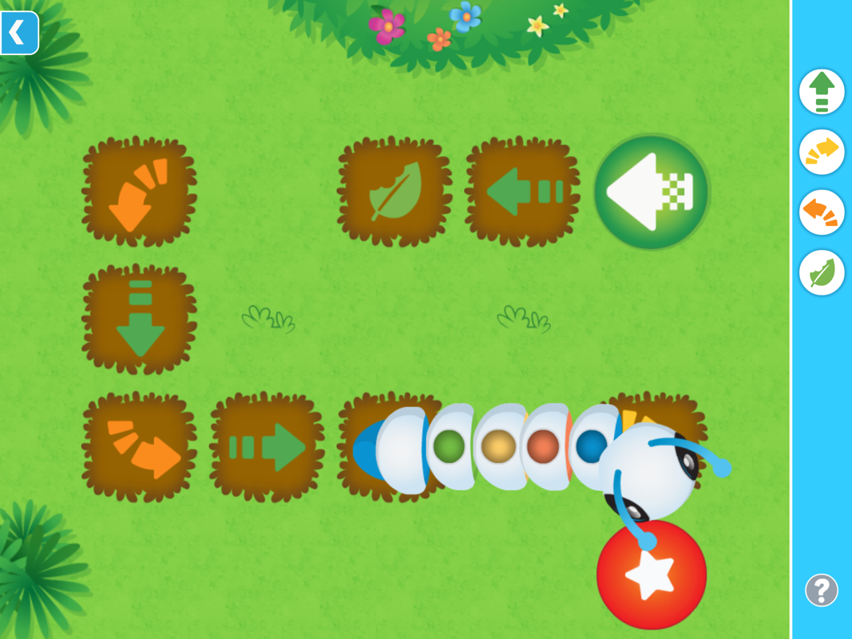
Animatie
Werkblokken
Werkblad

Slide 7
Scratch Jr.
Leren programmeren aan de hand van symbolen met Scratch Jr. De Blockly-taal wordt omgevormd naar een aantal symbolen zodat simpele codes kunnen uitgevoerd worden.
Leeftijd: Vanaf 6 jaar
Taal: Nederlands
Prijs: Gratis

Slide 8
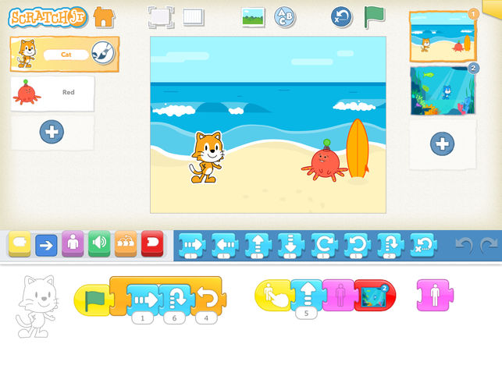
Achtergrond
Sprite
Animatie
Scène
Werkblokken
Werkblad

Slide 9
RunMarco
Kinderen leren de basisprincipes van het programmeren op een speelse manier met RunMarco. Hiervoor wordt de standaardprogrammeertaal Blockly gebruikt. De bedoeling is om Marco van zijn startpositie naar zijn gouden sterretje te begeleiden. De ideale app voor een uurtje programmeren!
Leeftijd: Vanaf 7 jaar
Taal: Nederlands
Prijs: Gratis

Slide 10
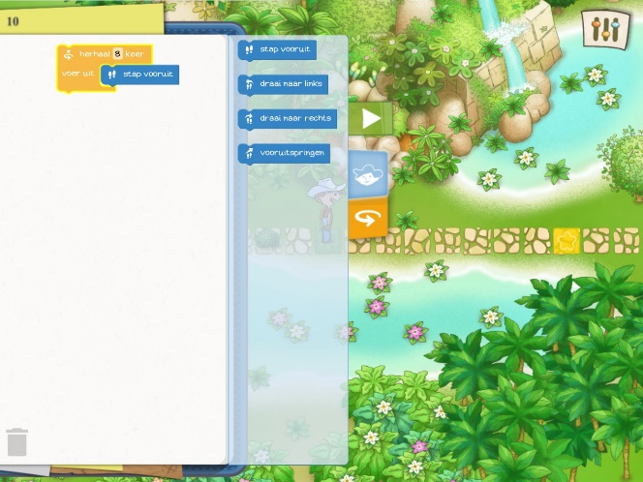
Werkblokken
Werkblad
Animatie

Slide 11
LightBot Hour
Lightbot is een app waarmee je op een visuele manier leert programmeren. De bedoeling is om het robotje een bepaald parcours te laten afleggen waarbij het telkens elke blauwe tegel moet laten oplichten. De ideale app voor een uurtje programmeren!
Leeftijd: Vanaf 8 jaar
Taal: Nederlands
Prijs: Gratis

Slide 12
Werkblad
Animatie
Werkblokken

Slide 13
Sketch Nation
Sketch Nation Create is een app waarin je jouw eigen game kan maken. Het enige dat je hiervoor nodig hebt is een beetje creativiteit!
Leeftijd: Vanaf 10 jaar
Taal: Engels
Prijs: Gratis

Slide 15
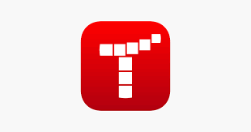
Tynker
Tynker is een educatief programmeerplatform gericht op het leren van kinderen om spellen en programma's te maken. In plaats van de broncode te typen, sleept u visueel blokken code en klikt u ze samen.
Leeftijd: Vanaf 10 jaar
Taal: Nederlands
Prijs: Gratis

Slide 16
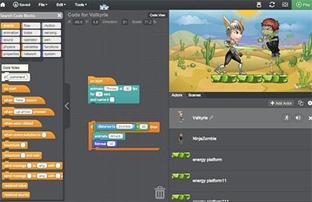

Slide 17
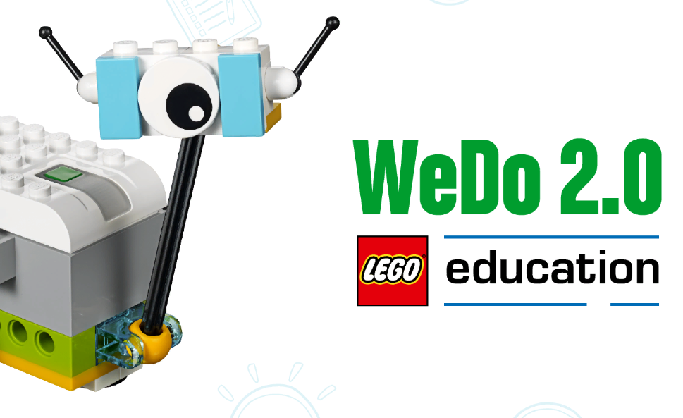
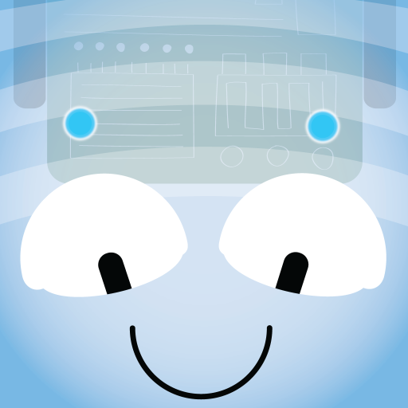

Robots
Notes:
Lego WeDo 2.0
Lego Mindstorm
Mbot
Ozobot
Dash & Dot
Bluebot

Slide 18
LEGO WeDo 2.0
Aan de hand van legoblokken bouwen kinderen kleine robots, die ze later programmeren. Met een duidelijke stappenplan leren kinderen stapgewijs bouwend programmeren.
Leeftijd: Vanaf 10 jaar
Taal: Nederlands
Prijs: Gratis
Notes:
Aankoopprijs Rato: 160€

Slide 19
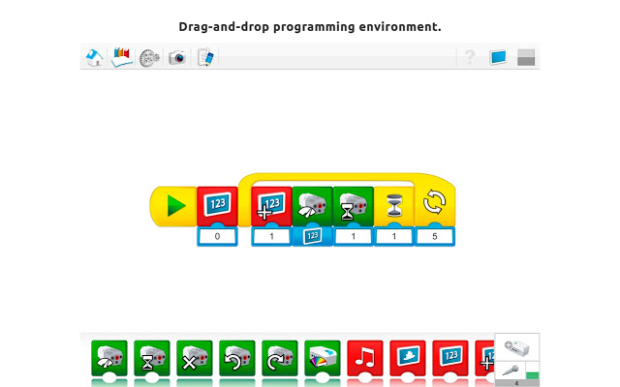
Werkblad
Werkblokken

Slide 20

LEGO MindStorm EV3
Wil je op een eenvoudige en efficiënte manier leren werken met Lego Mindstorms EV3? Gebruik dan deze officiële programmeerapp van Lego Education.
Leeftijd: Vanaf 10 jaar
Taal: Nederlands
Prijs: Gratis
Notes:
Aankoopprijs Rato: 422€

Slide 21
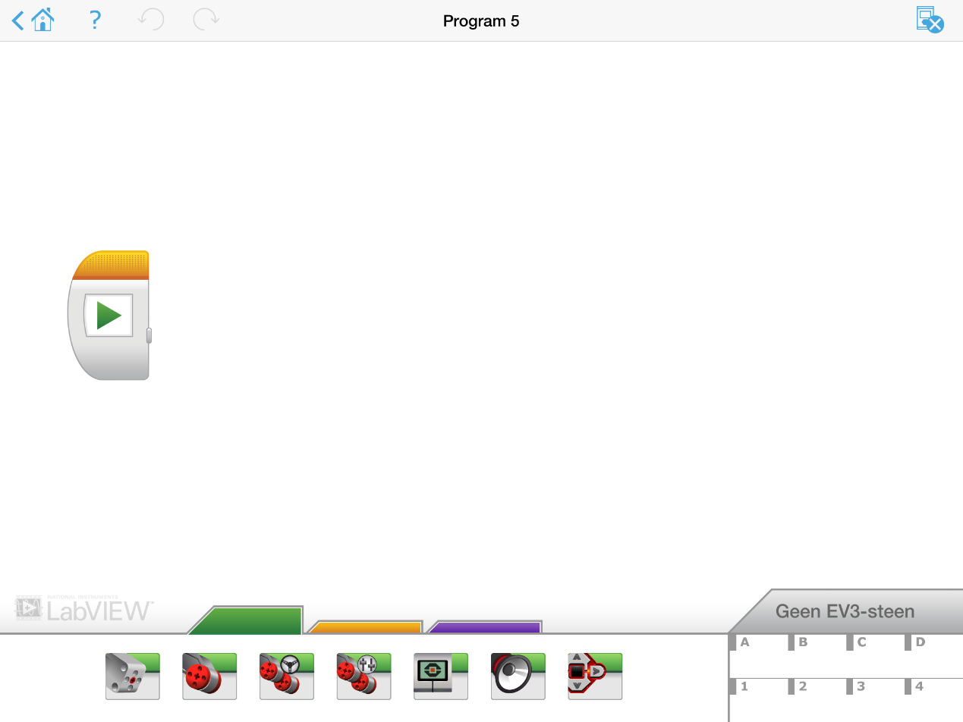
Werkblad
Werkblokken

Slide 22
mBlock
mBlock is een grafische programmeertaal die ontwikkeld werd om Makeblock Robots te programmeren. Aan de hand van blokstructuren leer je in geen tijd robots programmeren. Voorkennis is dus niet nodig!
Leeftijd: Vanaf 10 jaar
Taal: Nederlands
Prijs: Gratis
Notes:
Robots4All: 134€

Slide 23
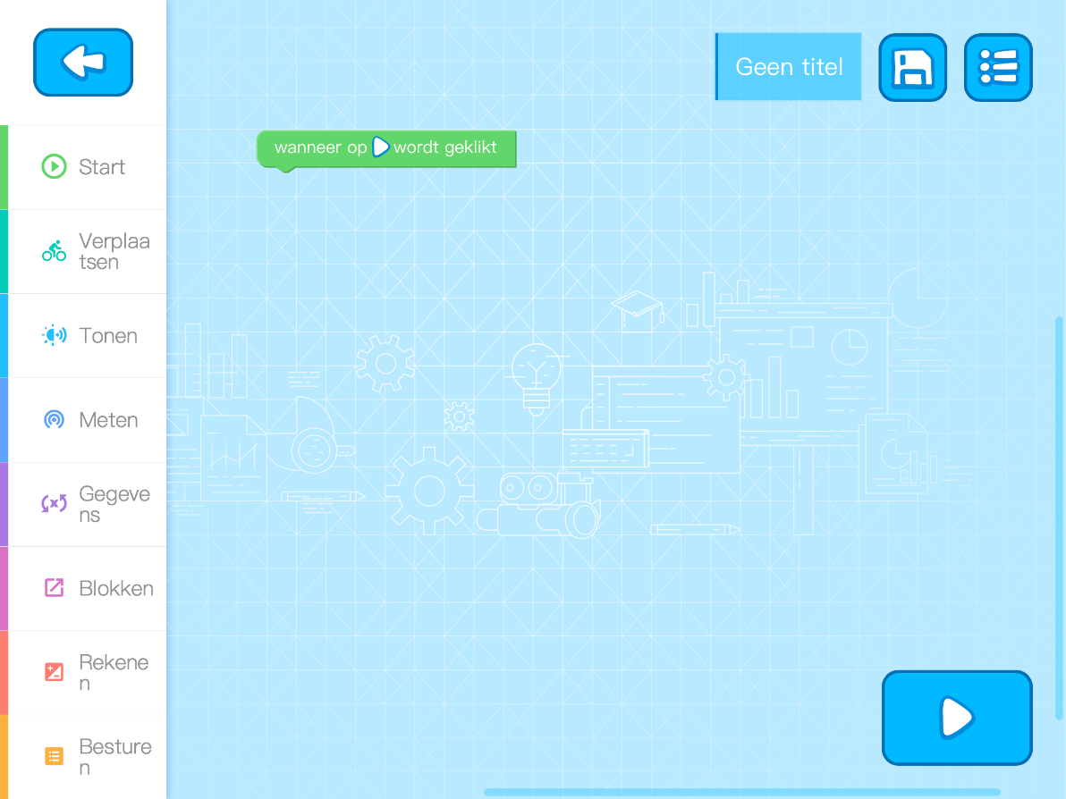
Werkblokken
Werkblad

Slide 24
Ozobot
Een Ozobot is een kleine robot waarmee je op een unieke manier een basis in informatica kan opbouwen. De Ozobot heeft heel wat mogelijkheden en brengt simpele codes tot leven.
Leeftijd: Vanaf 6 jaar
Taal: Nederlands
Prijs: Gratis
Notes:
Aankoopprijs Rato: 134€

Slide 25
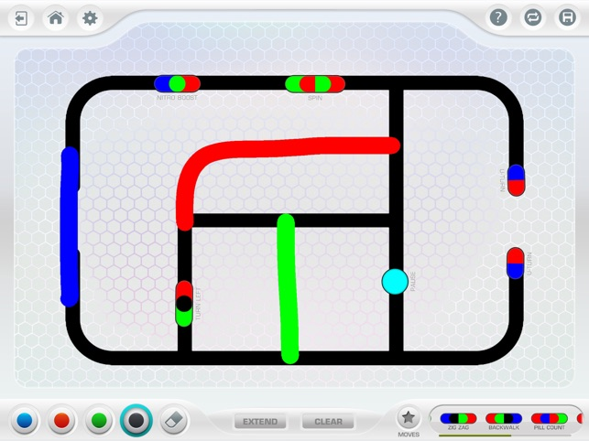
Werkblad
Werkblokken

Slide 26
Werkblokken
Werkblad

Slide 27
Bluebot
Laat uw kleine robot bewegen aan de hand van pijltjes.
Leeftijd: Vanaf 6 jaar
Taal: Nederlands
Prijs: Gratis
Notes:
Aankoopprijs TTS: 110€

Slide 28
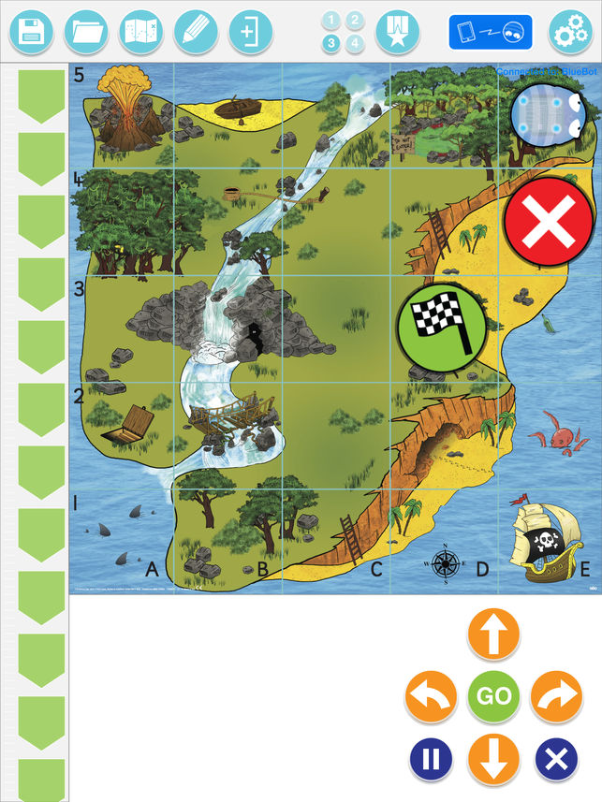
Werkblad
Scène
Werkblokken

Slide 29
Scottie Go Edu
Scottie Go! is een innovatief, creatief en educatief spel waarmee kinderen leren programmeren. De unieke combinatie van een interactieve mobiele app en fysieke kartonnen tegels, maakt het spel extra leuk.
Leeftijd: Vanaf 6 jaar
Taal: Nederlands
Prijs: Gratis

Slide 30
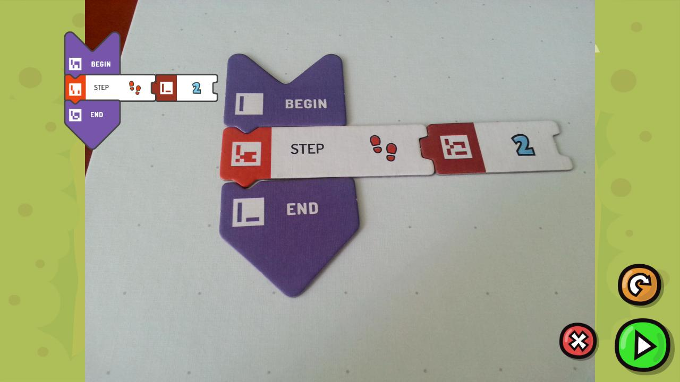
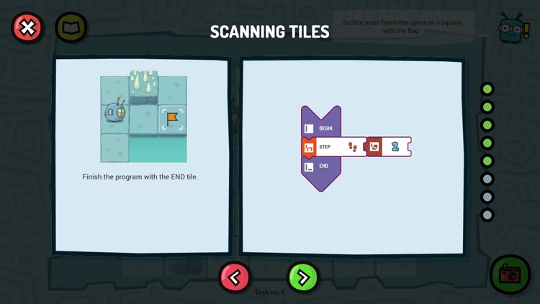
Scène
Werkblokken

Slide 31
Extra apps
SpriteBox / A.L.E.X / CodeSpark / Code-a-Pillar
PocketCode / Sketch Nation / Stop Motion Studio / Tynker
Newton Ball / Inventioneers / Rube’s lab / Bridge Construction

Slide 32
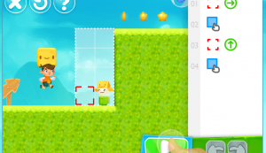
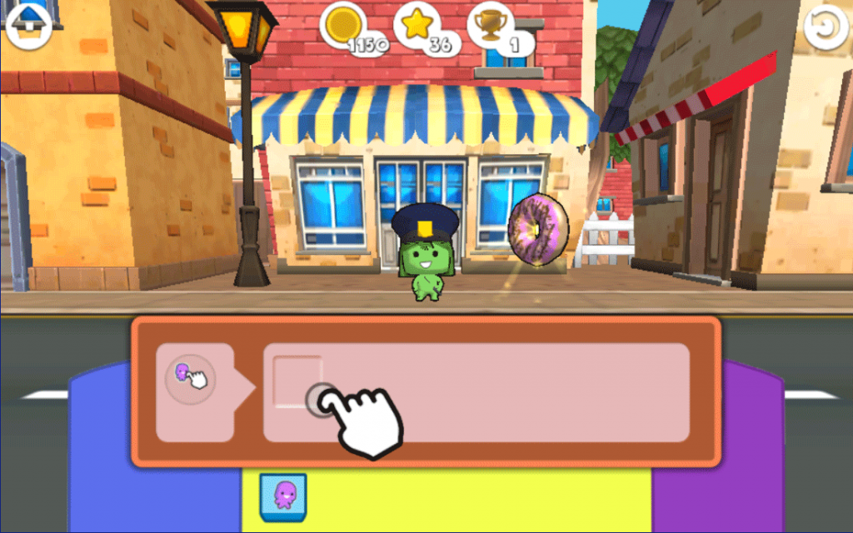
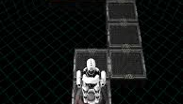
Sprite Box
A.L.E.X
CodeSpark
Code-a-pillar
Notes:
Sprite Box / : Stap voor stap leren om weg te vinden (pijlen): Engels
A.L.E.X : Stap voor stap leren om weg te vinden (pijlen): Engels
CodeSpark: Stap voor stap (met symbolen)
Tynker:

Slide 33
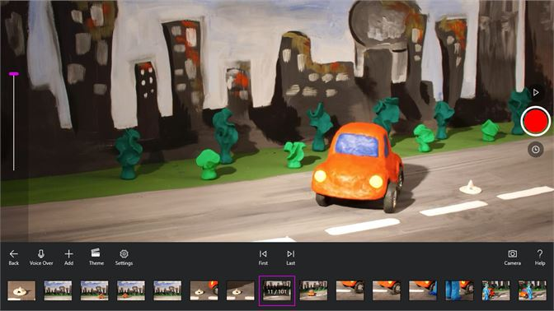
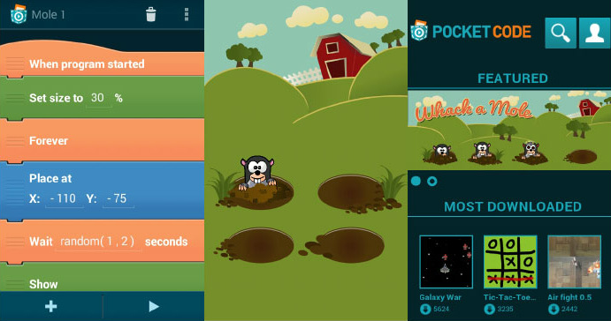
PocketCode
Sketch Nation
Stop Motion Studio
Tynker
Notes:
PocketCode: Spel maken (Scratch): Nederlands Blocklytaal
Sketch Nation : Engels (heel simplistisch)
Stop Motion Studio
Tynker: Blockllytaal: Engels

Slide 34
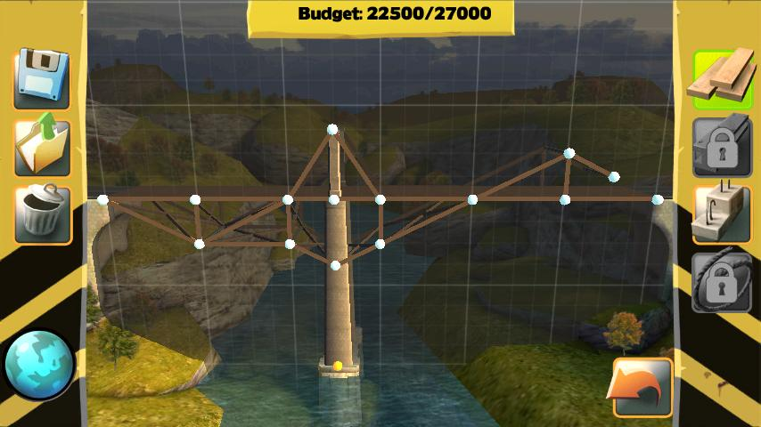
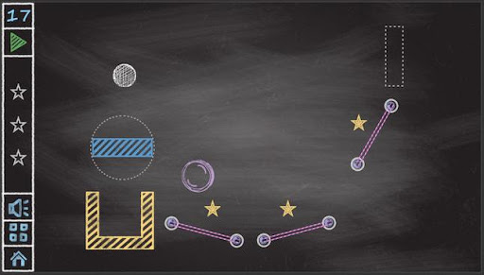
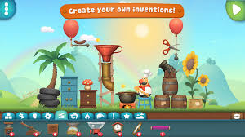

Inventioneers
Newton Ball
Rube’s Lab
Bridge Construction
Notes:
Inventioneers
Newton Ball
Rube’s lab
Bridge

Slide 35
Vragen?
Gelieve mij te evalueren tegen 8/02/2020 via www.ictpraktijkdag.be
Materiaal zal verstuurd worden op 13/02/2020!

Slide 36
Extra apps en robots

Slide 37

Kodable (iPad)
Met Kodable leren kinderen logisch redeneren en de basis van programmeren kennen op een speelse wijze. De bedoeling is om het pluizige balletje van de ene naar de andere kant te brengen,
Leeftijd: Vanaf 6 jaar
Taal: Engels
Prijs: Gratis

Slide 38
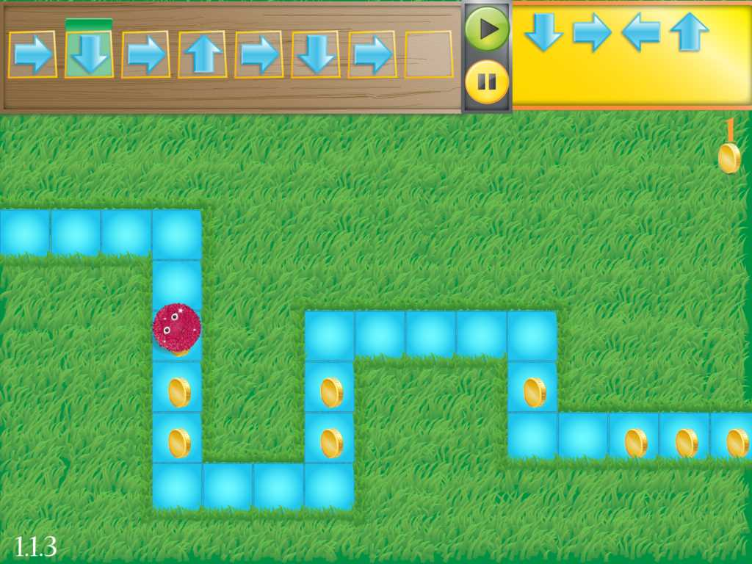
Werkblad
Werkblokken
Animatie

Slide 39
Cargo-Bot (iPad)
In Cargo-Bot is het de bedoeling dat je een robot zo programmeert dat de kisten op de juiste wijze gestapeld worden. Kinderen leren zo de basis van programmeren: een probleem opsplitsen in deelproblemen.
Leeftijd: Vanaf 9 jaar
Taal: Engels
Prijs: Gratis

Slide 40
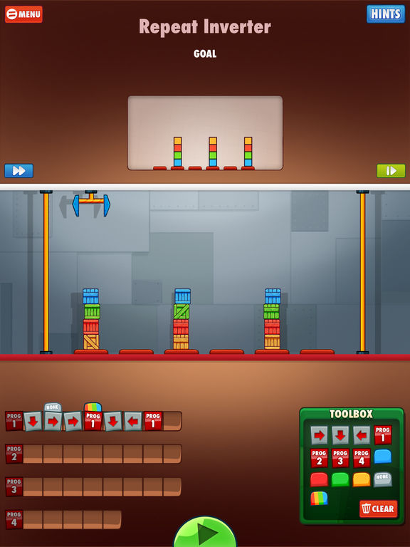
Doel
Animatie
Werkblad
Werkblokken

Slide 41

Daisy Dino (iPad)
Leer de basis van coderen met Daisy de dinosaurus. Aan de hand van programmeerblokjes kan je Daisy laten bewegen op het scherm.
Leeftijd: Vanaf 7 jaar
Taal: Engels
Prijs: Gratis

Slide 42
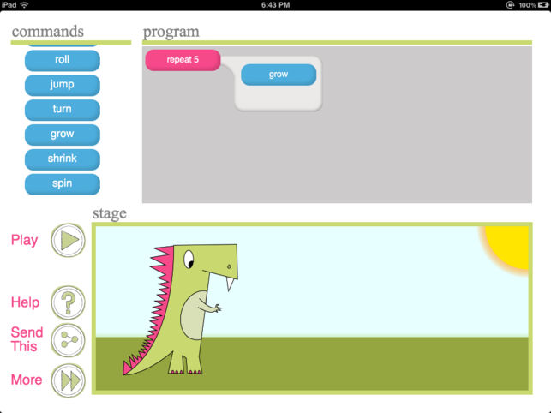
Werkblokken
Werkblad
Animatie

Slide 43

Bit by Bit (Android)
Gebruik pijltjes om beide robots naar zijn einddoel te leiden. Maar pas op! Vergeet niet om mee te draaien met uw robotjes.
Leeftijd: Vanaf 5 jaar
Taal: Geen
Prijs: Gratis (advertenties)

Slide 44
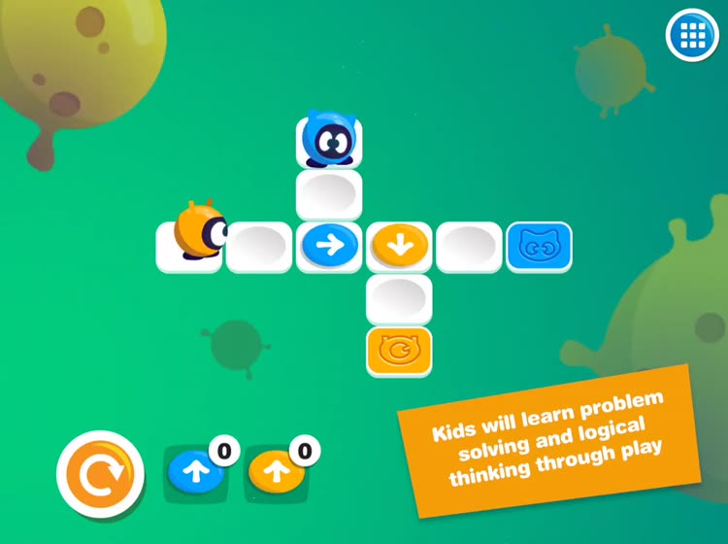
Animatie
Werkblad
Werkblokken

Slide 45
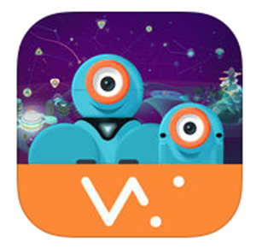
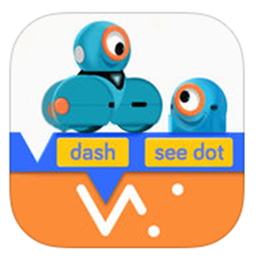
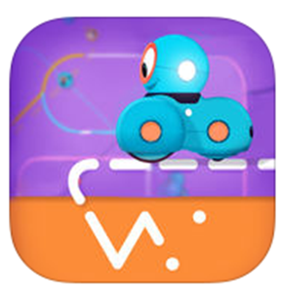
Dash & Dot (Blockly, Wonder, Path)
BLOCKLY 10j: In deze app leer programmeren door blokjes in elkaar te klikken. Je krijgt puzzels voorgeschoteld, waarin de concepten van coderen op een speelse manier worden aangeleerd.
Wonder 8j: Met Wonder leren kinderen programmeren met behulp van een op afbeelding gebaseerde programmeertaal.
Path 6j: Programmeer Dash om een pad te volgen op de racebaan, de boerderij of in de grote stad. Deze app is het begin van coderen voor de allerkleinsten.
Leeftijd: Vanaf 6 - 10 jaar
Taal: Engels
Prijs: Gratis
Notes:
Aankoopprijs Rato: 234€

Slide 46
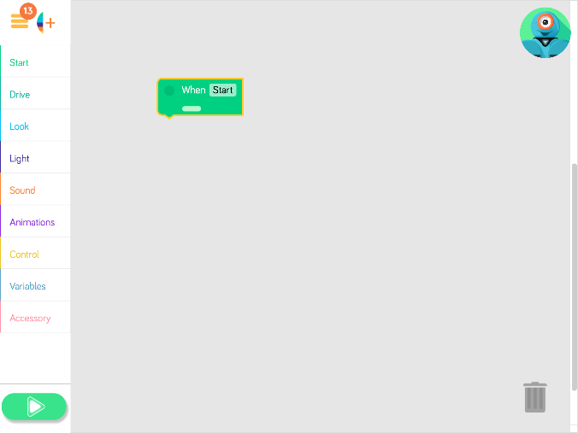
BLOCKY
Werkblokken
Toestel
Werkblad

Slide 47
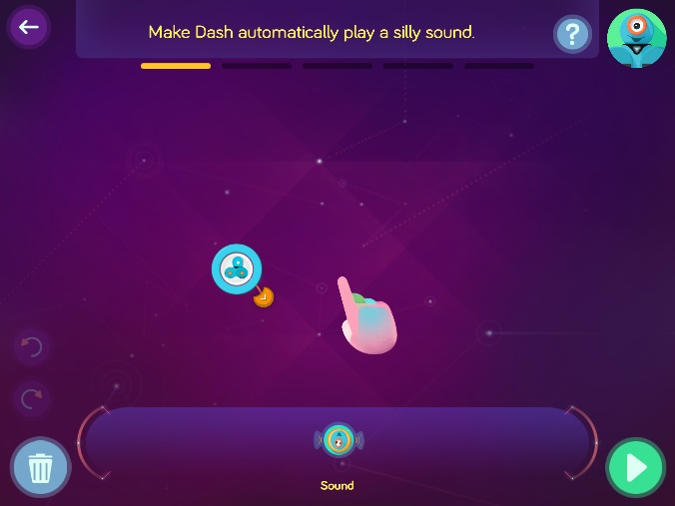
WONDER
Werkblad
Werkblokken

Slide 48
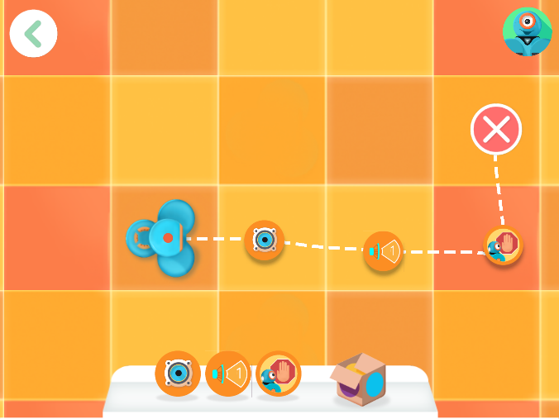
PATH
Werkblad
Werkblokken

